Slide 1
Презентация для старших дошкольников на тему «Телевидение"

Slide 2
Отгадайте загадку:
Чудеса по вечерам
он показывает нам,
На его, друзья, экране
то моря шумят в тумане,
То плоды качает сад,
есть программы для ребят.

Slide 3
Это телевизор. - Что такое телевизор?
Телевизор – это особый электроприбор, который передает на расстояние озвученное изображение.

Slide 4
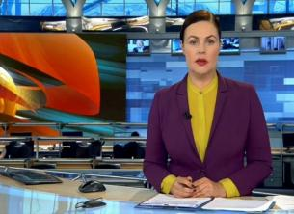
Люди каких профессий работают на телевидении?

Slide 5
Любая передача начинается со сценария. Его пишет сценарист.
Он решает, о чем будет телепередача, кто ее будет вести, о чем рассказывать, кого пригласят в качестве гостей.

Slide 6
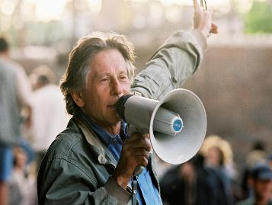
Когда написан замечательный сценарий за работу берется режиссер.
Режиссер подбирает команду, которая будет работать над телепередачей, занимается постановкой сцен.

Slide 7
Диктор – работник телевидения, читающий перед камерой, перед микрофоном текст передачи.
Он рассказывает ежедневные новости и поэтому ему нужна красивая, правильная и грамотная речь.

Slide 8
Телеведущий — это работник телекомпании, который ведет новостные, развлекательные и спортивные программы, общается со зрителями, экспертами, звездами и гостями, развлекает зрителей, комментирует соревнования и матчи.

Slide 9
Корреспондент – сотрудник, присылающий сообщения с мест событий.
Профессия корреспондента очень важна и ответственна. Он всегда в разъездах, так как должен рассказать обо всем первым. Он берет интервью у участников событий, ведет телерепортажи, освещает события в жизни общества.

Slide 10
Оператор – это человек, который все снимает на видеокамеру.
Оператор снимает передачу, устанавливает камеры, выбирает место для хорошей видеосъемки, свет. Все, что мы видим по телевизору сняли операторы.

Slide 11
Гример – накладывает грим на лица актеров.
Задача гримера – сделать лицо ведущего и участника телепередачи выразительнее, привлекательнее, устранить мелкие недостатки, жирный блеск кожи.

Slide 12
- Что мы с вами смотрим по телевизору?
Фильмы, новости, рекламу, Музыкальную программу, Шутки, мультики, сюрпризы Нам покажет телевизор.

Slide 13
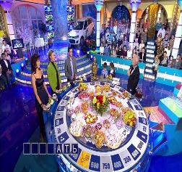
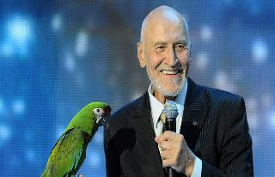
Назовите телепередачи.
«В мире животных» ведущий Николай Дроздов
Новости
«Поле чудес» ведущий леонид Якубович

Slide 14
Назовите телепередачи
«Умники и умницы»
«Спокойной ночи, малыши!»
Юмористический журнал «Ералаш»
«Смешарики»

Slide 15
Назови ошибки при просмотре телевизора.

Slide 16
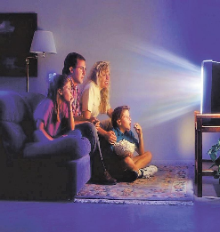
Назови ошибки при просмотре телевизора.

Slide 17
Телевидение – величайшее изобретение человечества, но оно не должно заменять живого человеческого общения.

